Slide 1
Администрирование Python-окружений

Slide 2
Виртуальное окружение — это обособленная среда для Python‑проекта, которая позволяет держать зависимости отдельно от системного интерпретатора и избегать конфликтов между разными версиями библиотек. Оно даёт возможность точно воспроизвести рабочую конфигурацию на другой машине и сохраняет глобальную установку Python чистой от проектных пакетов.
В Python такое окружение реализуется через модуль venv: он формирует локальную директорию со своим интерпретатором и папкой для библиотек, а активация среды подменяет команды python и pip на версии из этой папки — это сигнализирует, что все устанавливаемые пакеты будут относиться только к текущему проекту. При этом в репозиторий помещают лишь файл со списком зависимостей, а само окружение воссоздают на каждой машине заново.

Slide 3
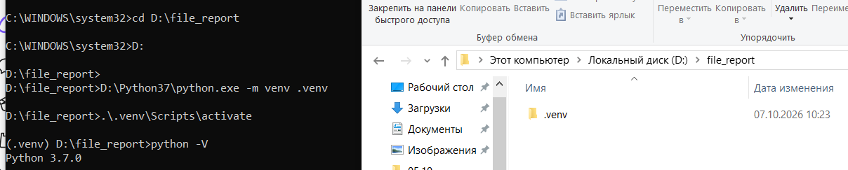
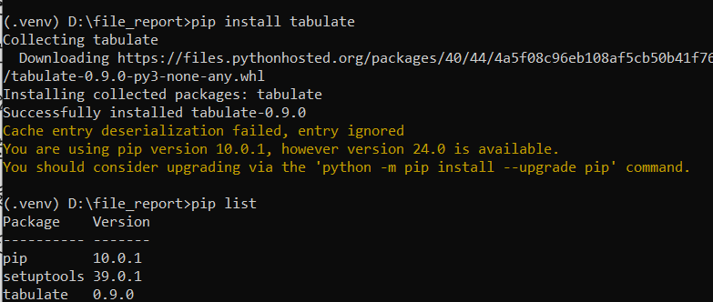
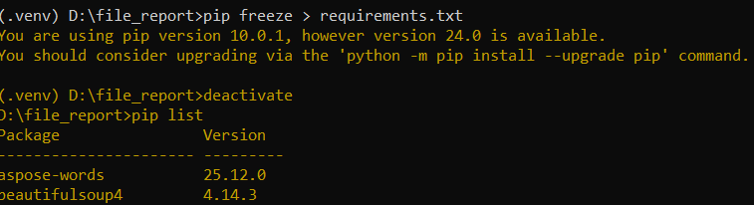
Создание окружения
Установка библиотек
Запись в requirements
(после деактивации окружения библиотеки вернутся к первоначальному состоянию)

Slide 4
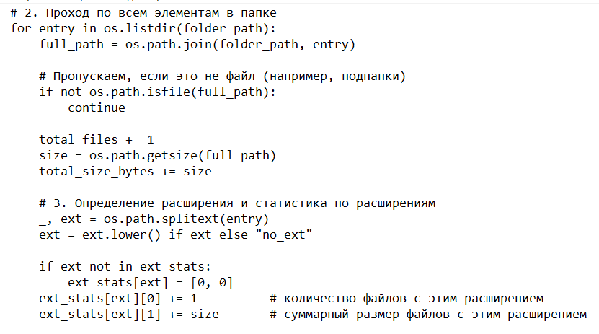

os.listdir(folder_path) — получает список всех имён в папке (файлы и подпапки).
os.path.isfile(full_path) — проверяет, что это именно файл, а не папка. Так мы не считаем папки и не пытаемся брать их размер.
os.path.getsize(full_path) — возвращает размер файла в байтах.
Библиотека tabulate формирует аккуратную таблицу. tablefmt="grid" делает её с линиями — так проще читать в консоли

Slide 5
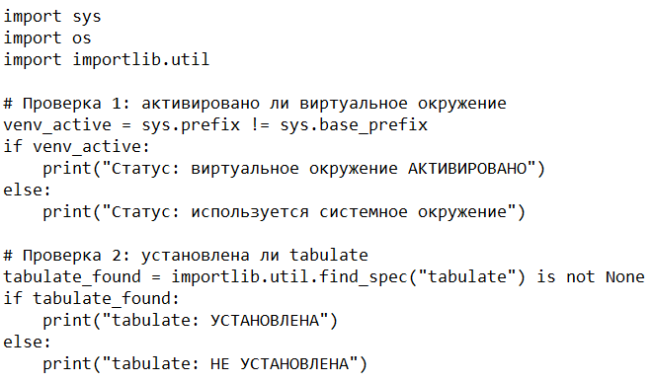
sys.prefix vs sys.base_prefix — это самый надёжный способ проверить, активно ли виртуальное окружение. sys.base_prefix всегда указывает на оригинальный Python (твой портативный на диске D), а sys.prefix меняется на путь к .venv при активации. Если они различаются — окружение активно.
importlib.util.find_spec("tabulate") — проверяет, доступен ли модуль для импорта, не импортируя его. Возвращает объект спецификации, если модуль найден, или None, если нет. Это лучше, чем try: import tabulate, потому что не оставляет модуль в памяти и не выполняет его код.
os.path.isfile("requirements.txt") — проверяет наличие файла в текущей рабочей директории (откуда запущен скрипт). Возвращает True только если это именно файл, а не папка.
Итоговый вердикт зависит только от двух условий: окружение активно и tabulate установлена. Наличие requirements.txt на вердикт не влияет — это информационная проверка.

Slide 6
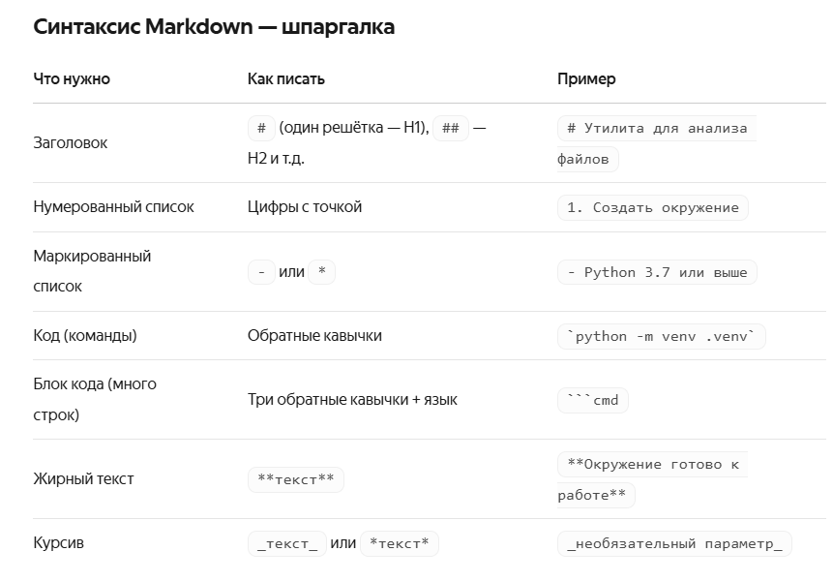
Markdown — это простой язык разметки, предназначенный для удобного оформления текста без сложных редакторов: он позволяет структурировать содержимое с помощью минимальных символов и при этом остаётся читаемым даже в исходном виде. Его применяют для документации и README‑файлов, поскольку он поддерживается большинством платформ и легко конвертируется в красиво отформатированный вид. Для пользователя это способ быстро донести инструкцию, сохранив её понятной и в коде, и после рендеринга.

